Slide 1




19g
Enviar Email
Librería Nodemailer
César Aguilera Sepúlveda
caguilsepulveda@gmail.com
Desarrollo FrontEnd con Angular – código 634529

Slide 2

Problema
Imaginen que diseñaron un sistema de acceso perfecto siguiendo las normas de OWASP. Las contraseñas están encriptadas con un hash tan robusto que es imposible descifrarlas, incluso con acceso total a la base de datos.
Un día, un usuario olvida su contraseña. Les escribe desesperado porque necesita acceder a su información técnica urgente.
¿Cómo resuelven este problema?
Crear una contraseña temporal y enviarla manualmente por un canal externo.
Ahora, imaginen que ese usuario se multiplica por 500 usuarios en 1 día.
Desarrollo FrontEnd con Angular – código 634529

Slide 3
Solución - Flujo de recuperación automático
Delegar la validación de identidad en un token temporal enviado por correo electrónico.
El usuario ingresa su correo en la vista de la app o se reutiliza el correo registrado en su onboarding.
El servidor genera un identificador único (ej. JWT firmado) con un tiempo de expiración corto (ej. 15 minutos) .
La aplicación dispara un email automatizado que contiene un enlace dinámico.
El usuario, al hacer clic en el enlace, el backend verifica el token y le permite al usuario ingresar una nueva contraseña.
El sistema es capaz de atender entre 1.500 a 10.000 usuarios en paralelo sin saturar al equipo de desarrollo.
¿Qué herramienta ayudó a resolver el problema eliminando la intervención humana?
Envió de Email.
Desarrollo FrontEnd con Angular – código 634529

Slide 4

Envío de Emails
Una de las funcionalidades más utilizadas en los sistemas web es el envío de emails hacia los usuarios.
Esta funcionalidad es implementada exclusivamente en el backend.
Una acción en el frontend gatilla generalmente una operación en el servicio web del backend para enviar un Email.
Para nuestro proyecto, en el servidor NodeJS utilizaremos la librería Nodemailer para implementar esta tarea.
https://nodemailer.com/about/
Desarrollo FrontEnd con Angular – código 634529

Slide 5


Servicios de Email Gratuitos
Comparativa de los mejores proveedores de correo electrónico gratuito
Proveedor | Gmail | Yahoo Mail | Outlook | GMX | Zoho Mail | Proton Mail | Tutanota
Almacenamiento del buzón de correo | 15 GB incluido el almacenamiento en la nube | 1 TB | 15 GB | 65 GB | 5 GB (plan básico) | 500 MB (plan gratuito) | 1 GB (versión gratuita)
Almacenamiento en la nube | 15 GB incluido el buzón de correo | Solo integraciones de terceros | 5 GB | 2 GB | 5GB | - | -
Volumen máximo para los archivos adjuntos | 25 MB | 25 MB | 25 MB | 50 MB | 20 GB | - | -
POP3 |  |  |  |  |  | -
IMAP |  |  |  |  |  | -
Ubicación de los servidores | A escala mundial | A escala mundial | A escala mundial | Alemania | - | Suiza | Alemania
Política europea de protección de datos
Desarrollo FrontEnd con Angular – código 634529

Slide 6
Flujo de Recuperación de Contraseña
¿Quién recibe esa acción de recuperar contraseña?
Angular
¿Angular envía correos?
No, lo hace el Backend.
¿Cómo envía correos el Backend?
Nodemailer
¿Nodemailer puede enviar correos por sí solo?
No, Necesita un proveedor – Google OAuth
¿Por qué configuramos OAuth?
Para que Google autorice a nuestra aplicación.
¿Quién entrega finalmente el correo?
Gmail
¿Quién recibe el correo?
Usuario
Desarrollo FrontEnd con Angular – código 634529

Slide 7
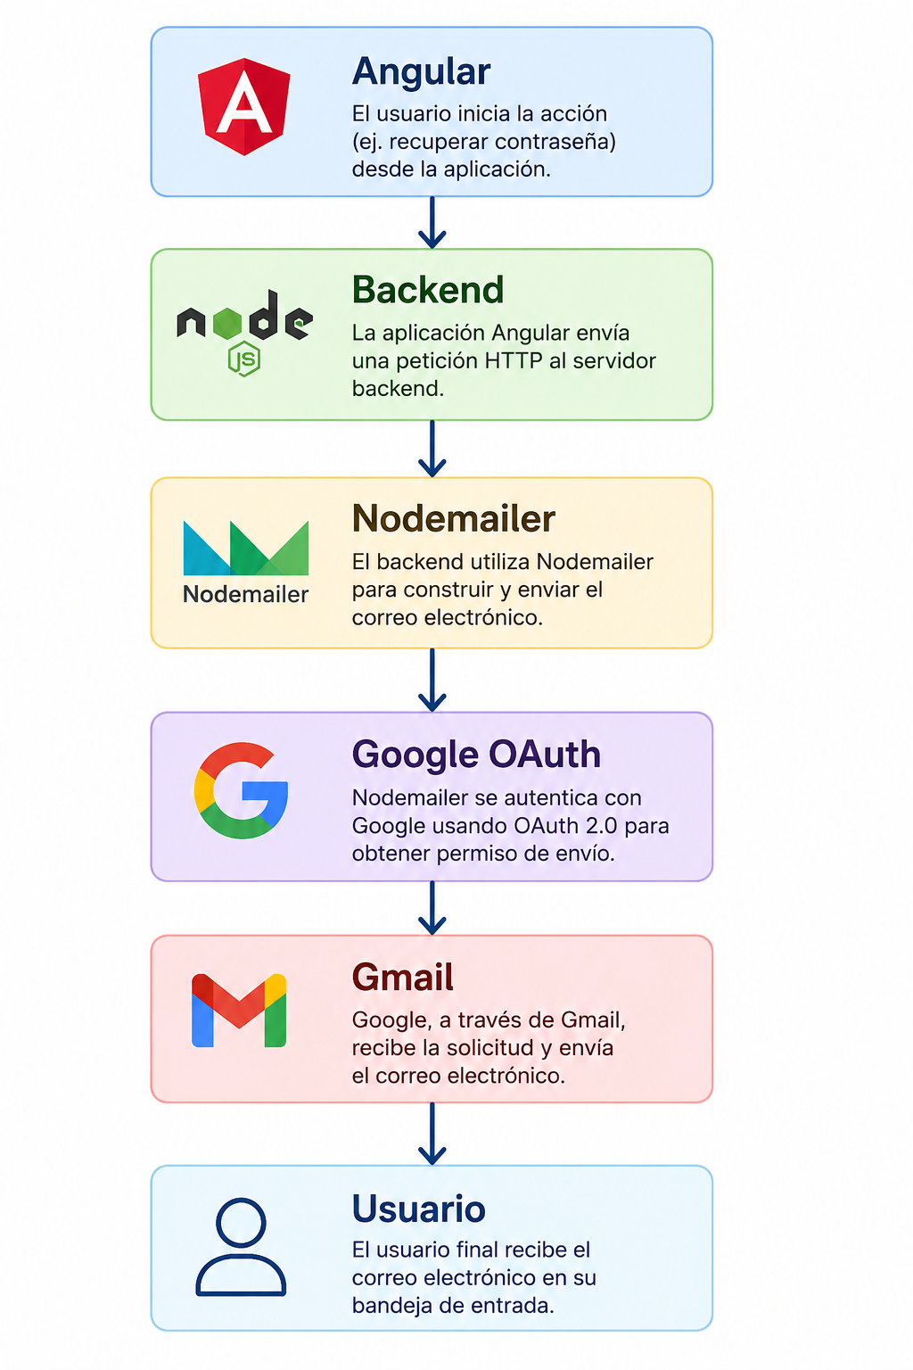
Flujo de Recuperación de Contraseña
Desarrollo FrontEnd con Angular – código 634529

Slide 8

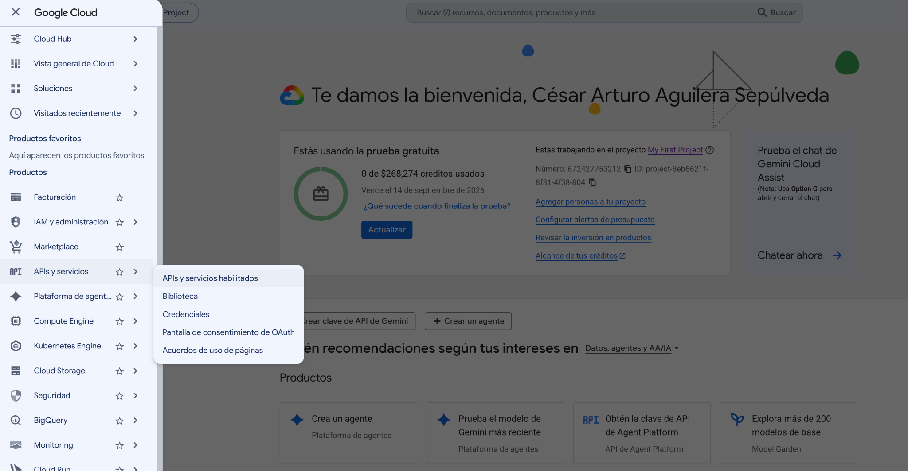
Crear ID de Cliente OAuth …
En nuestro proyecto de Google Cloud vamos a habilitar la API de Gmail.
Seleccionar la opción de API y servicios habilitados
1
2
3
Desarrollo FrontEnd con Angular – código 634529

Slide 9
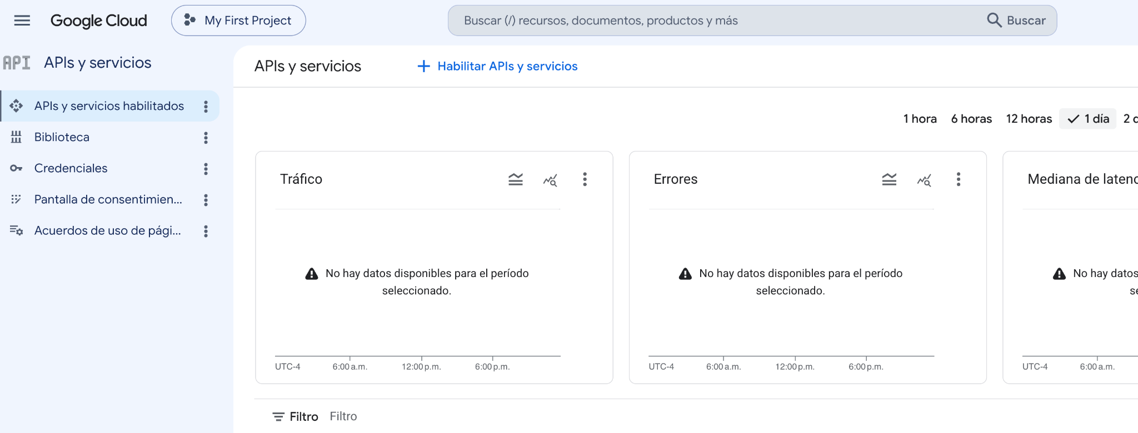
Crear ID de Cliente OAuth …
Seleccionar “Habilitar API y Servicios” para este proyecto.
Desarrollo FrontEnd con Angular – código 634529

Slide 10
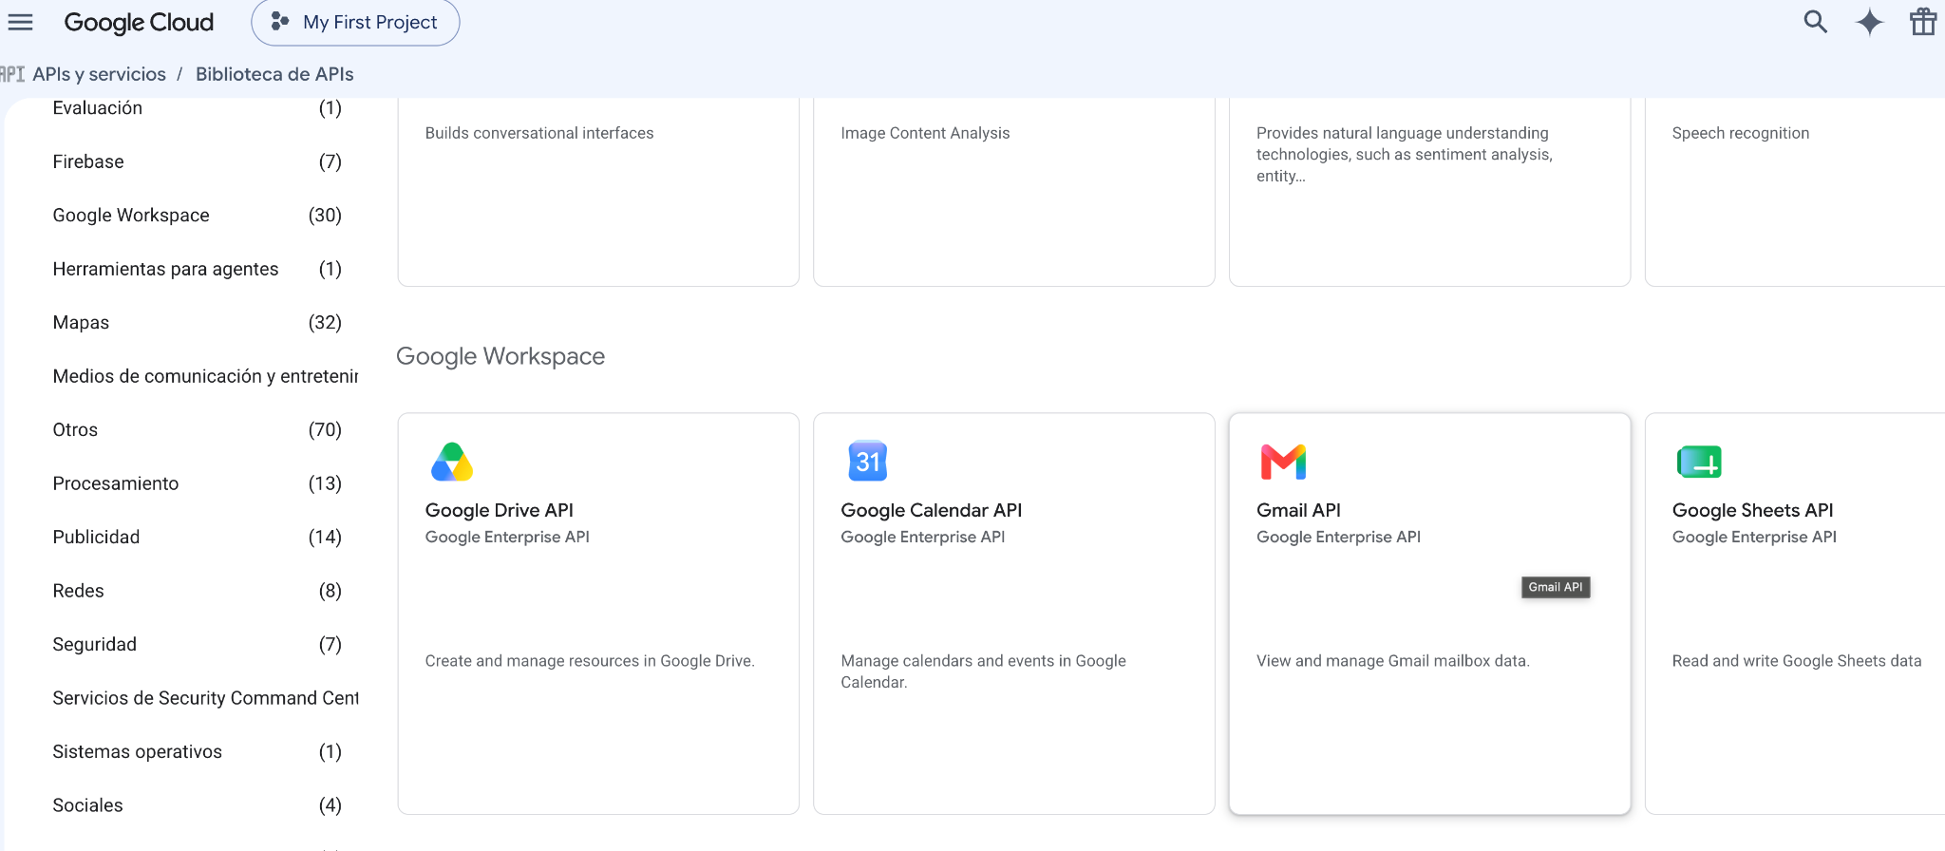
Crear ID de Cliente OAuth …
Seleccionar el servicio de Gmail API.
Desarrollo FrontEnd con Angular – código 634529

Slide 11
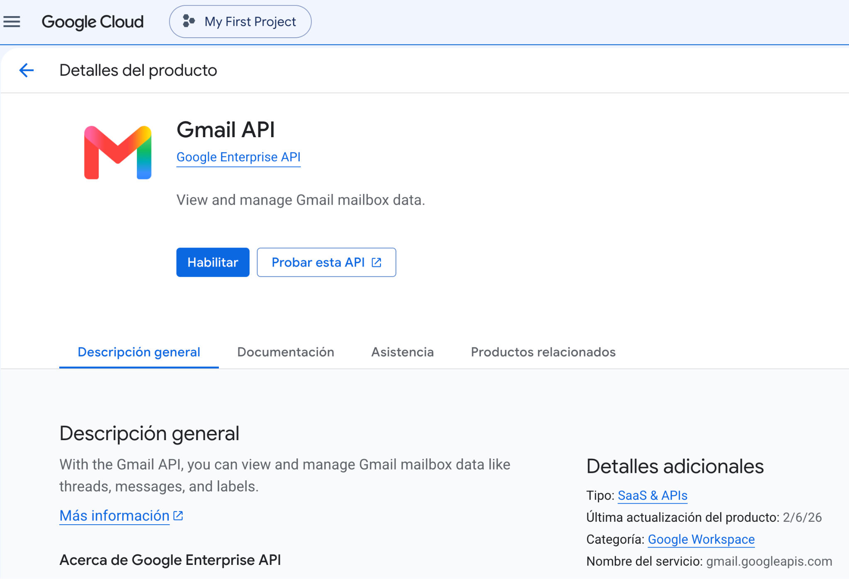
Crear ID de Cliente OAuth …
Habilitar la API de Gmail
Desarrollo FrontEnd con Angular – código 634529

Slide 12
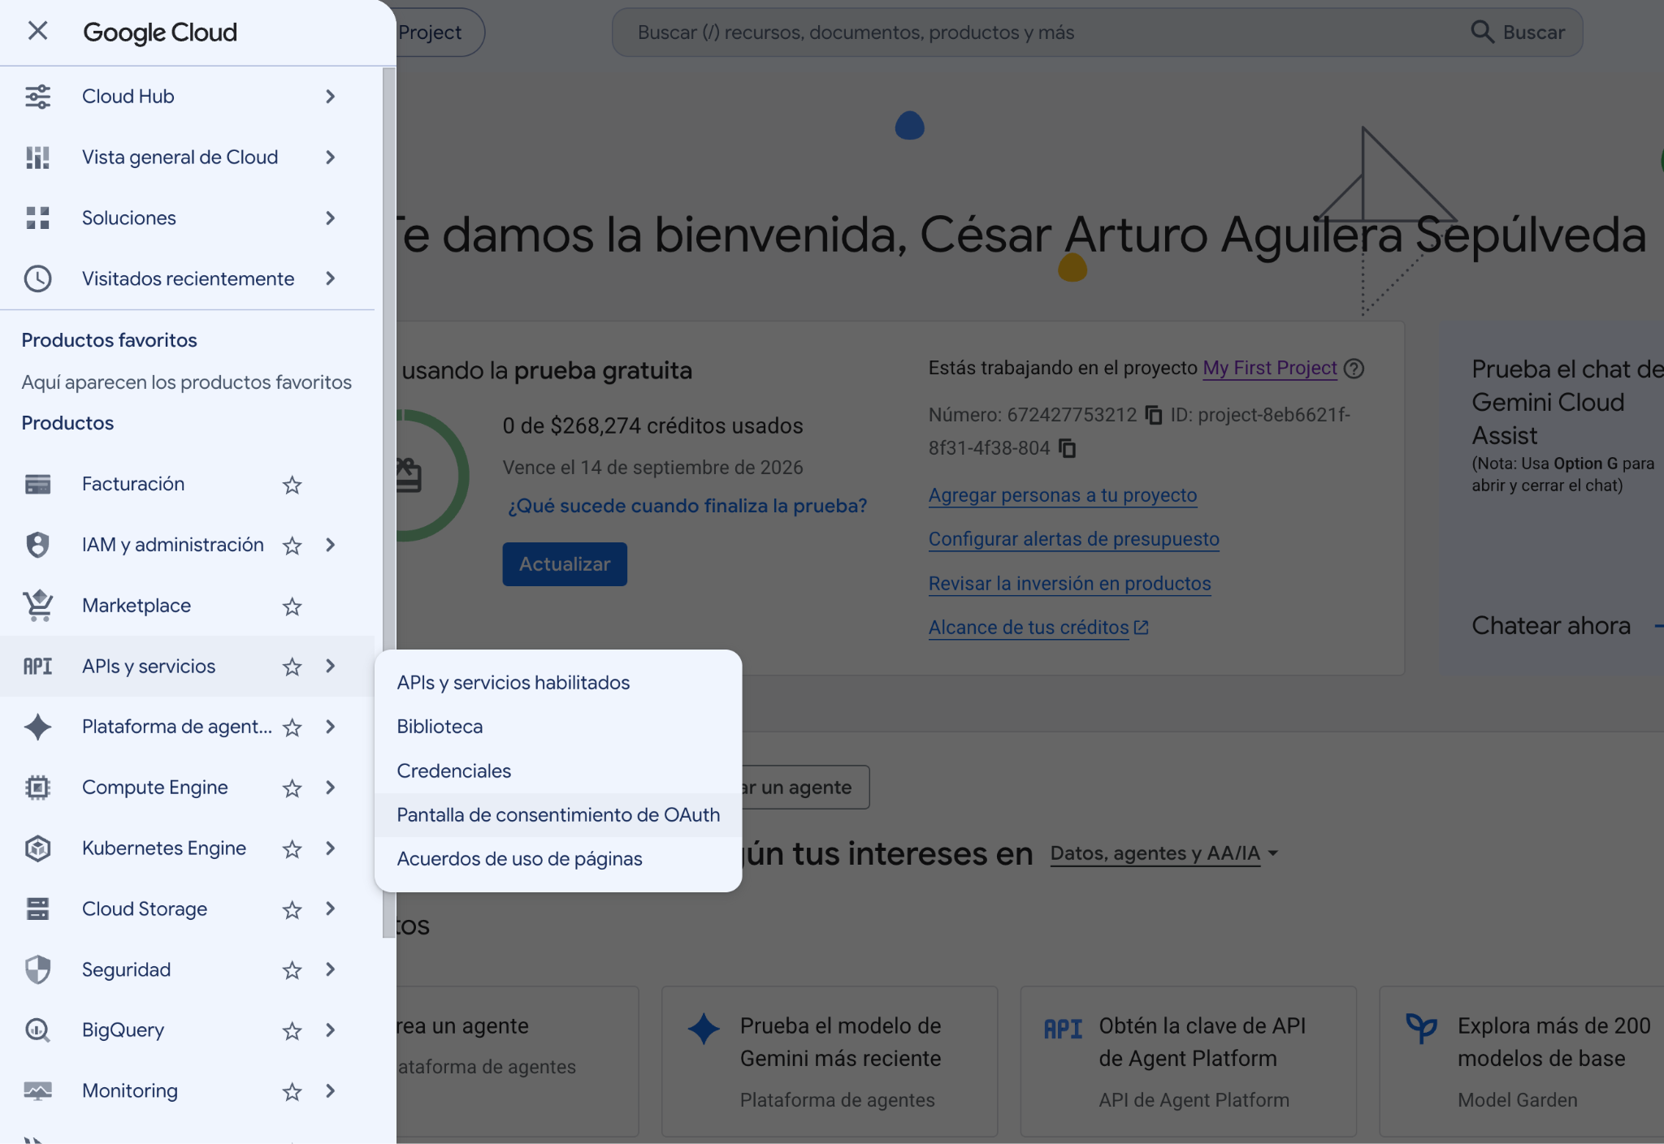
Crear ID de Cliente OAuth
Verificamos los datos de Consentimiento de OAuth.
1
2
3
Desarrollo FrontEnd con Angular – código 634529

Slide 13
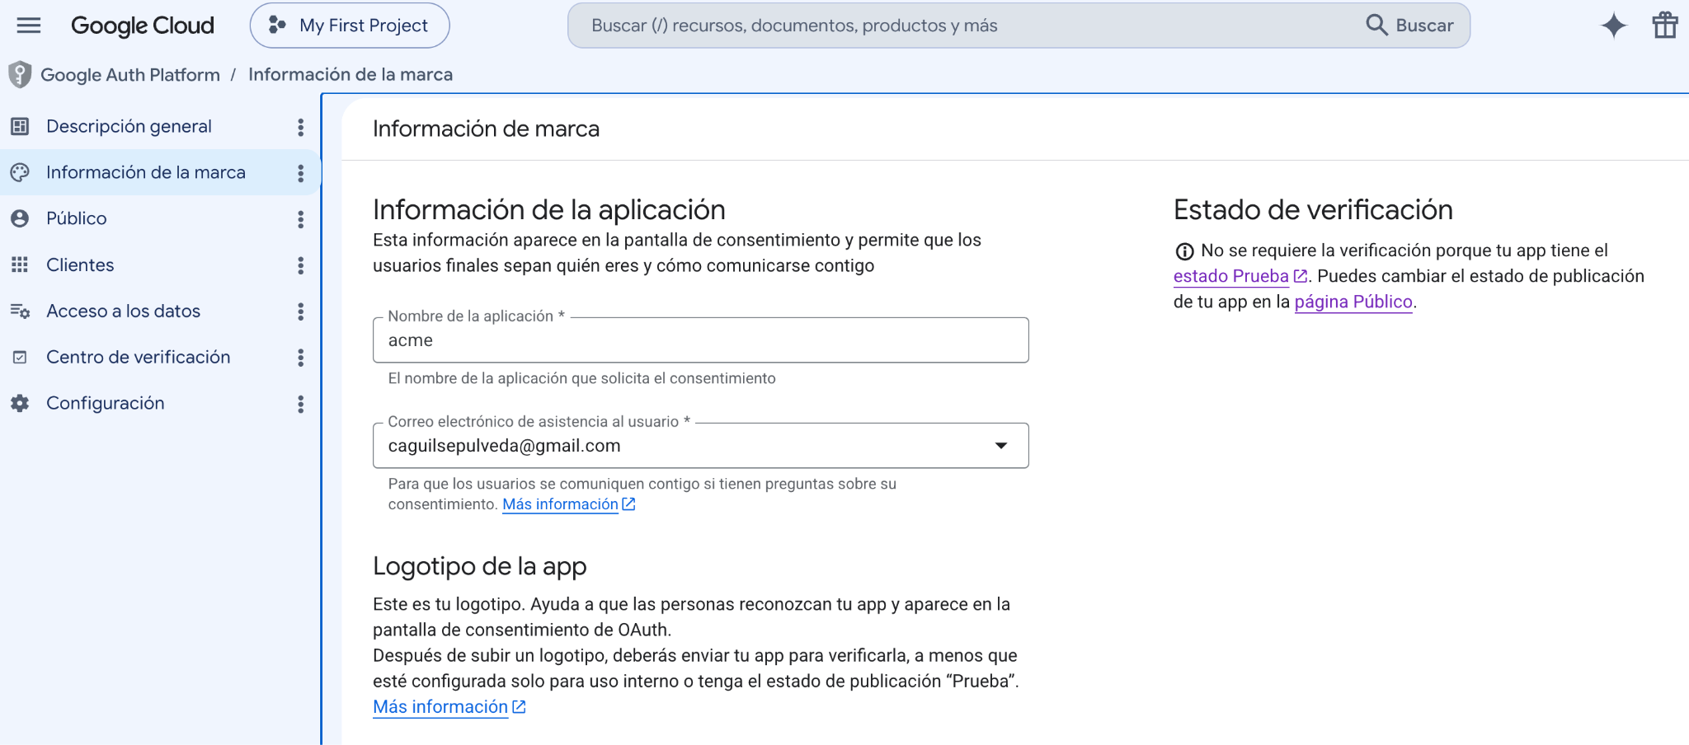
Crear ID de Cliente OAuth
Verificamos los datos de Consentimiento de OAuth.
3
1
2
Desarrollo FrontEnd con Angular – código 634529

Slide 14
Crear ID de Cliente OAuth
Verificamos los datos de Consentimiento de OAuth.
1
4
2
3
Desarrollo FrontEnd con Angular – código 634529

Slide 15
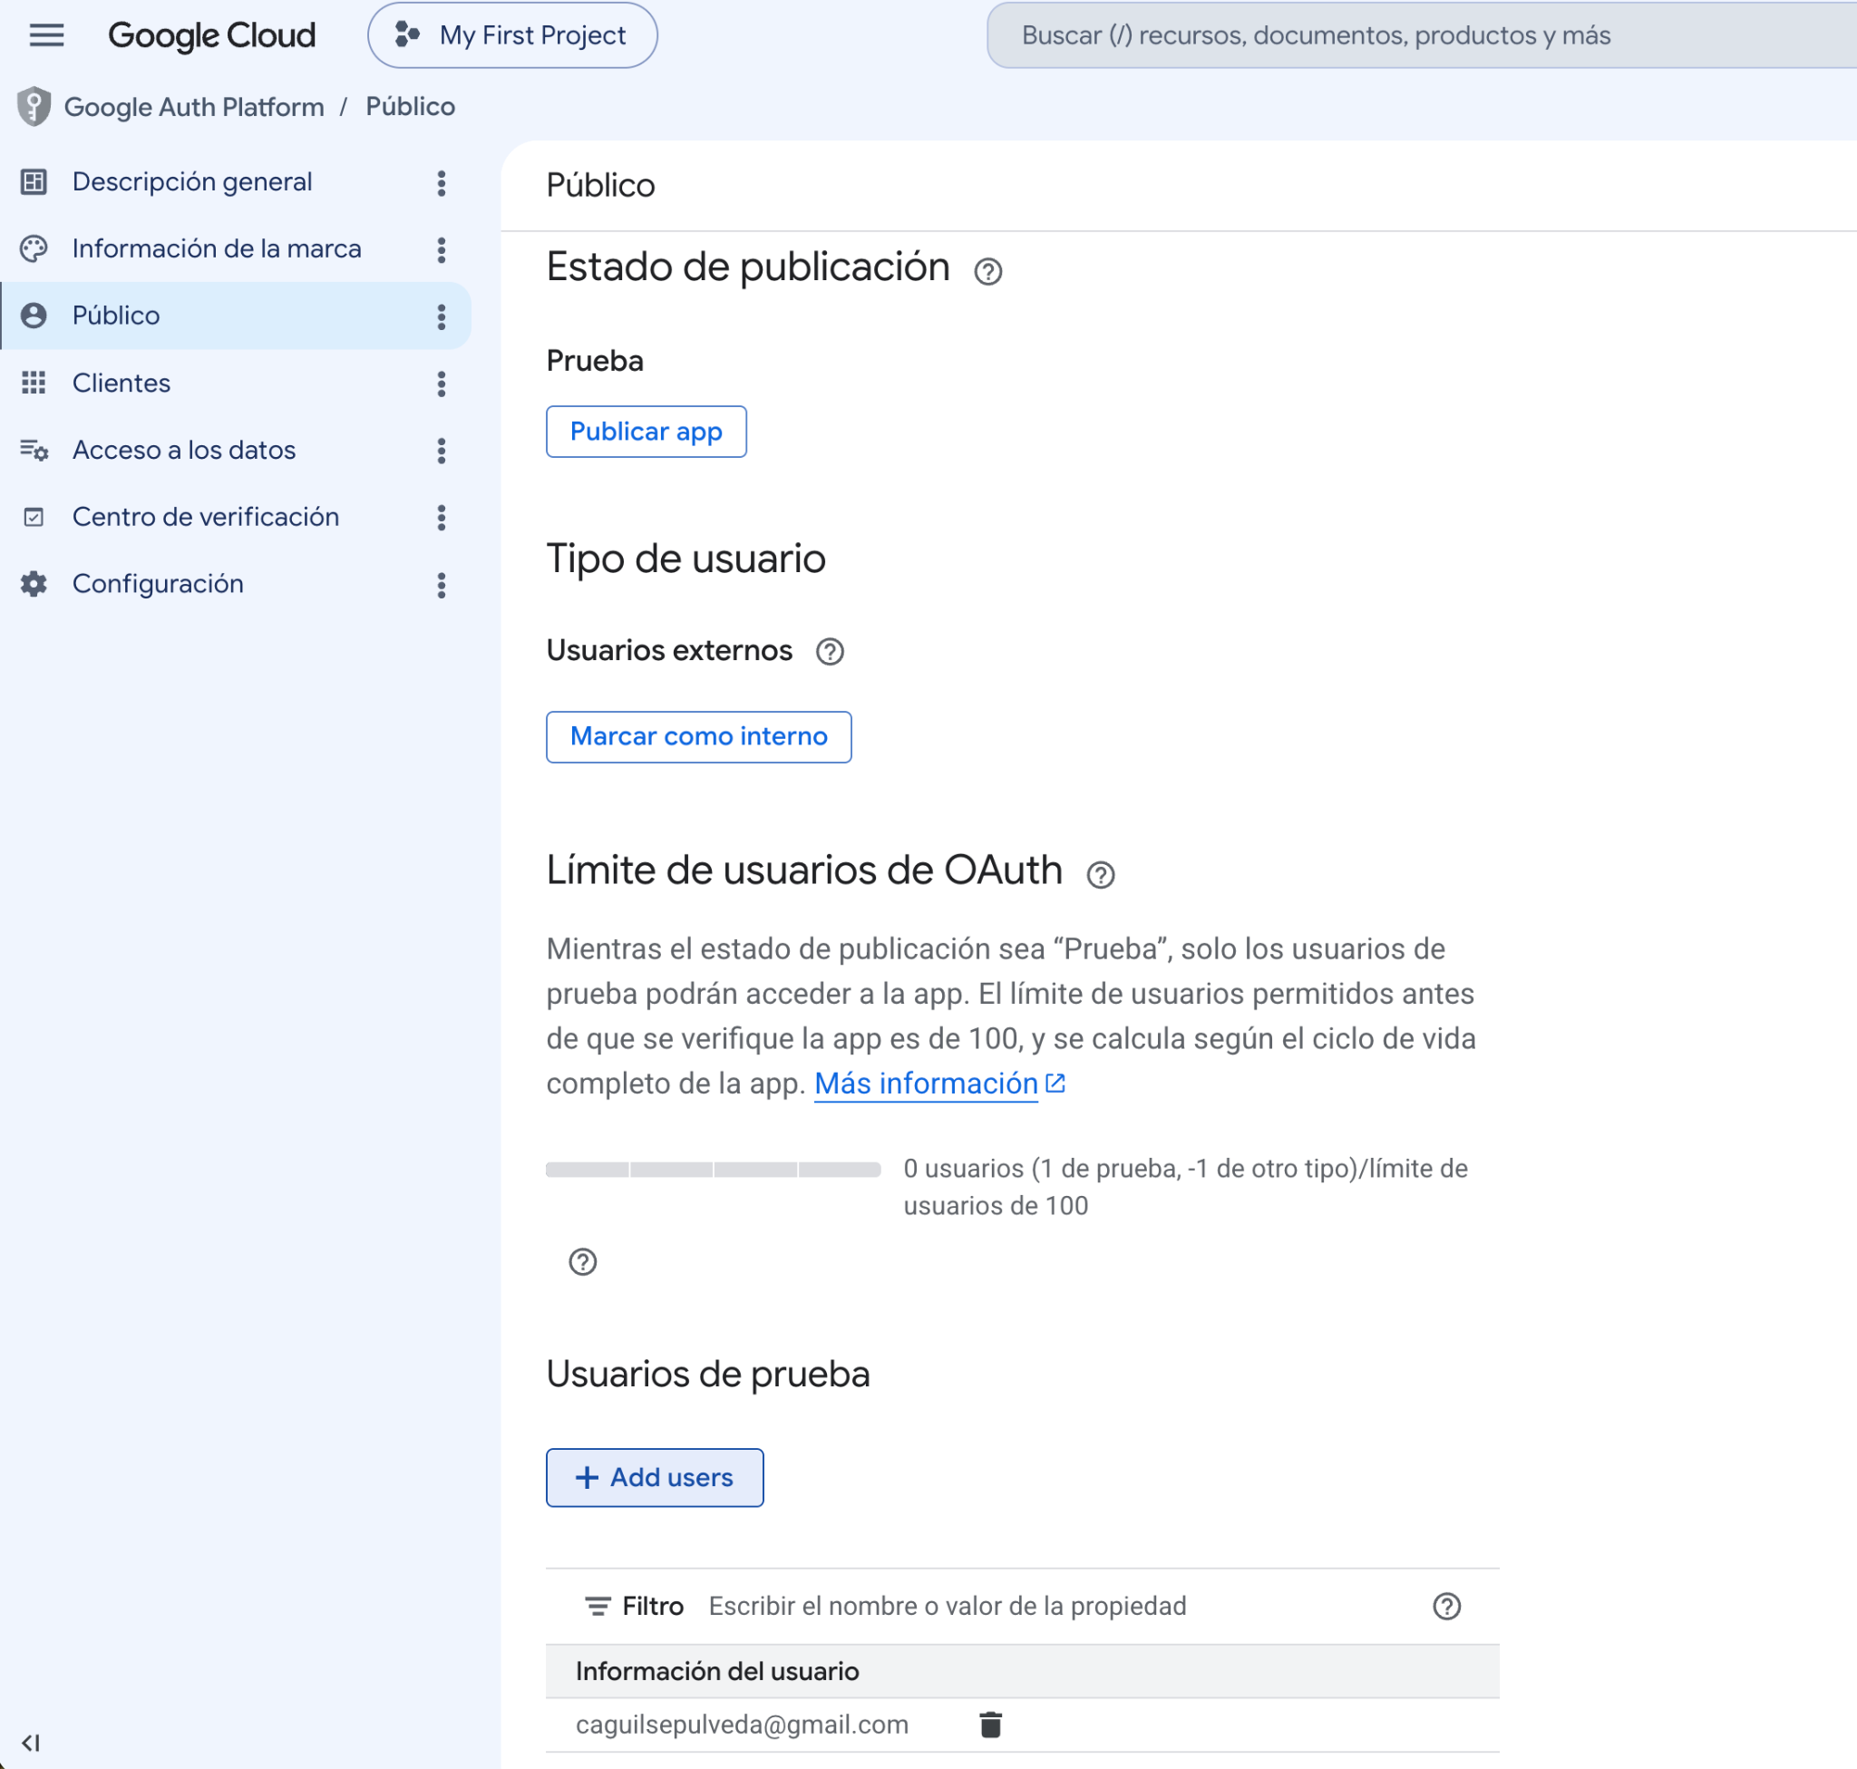
Crear ID de Cliente OAuth
Verificamos los datos de Consentimiento de OAuth.
1
2
3
…
Agregamos el usuario de prueba (el email que usaremos para enviar correos).
4
Desarrollo FrontEnd con Angular – código 634529

Slide 16
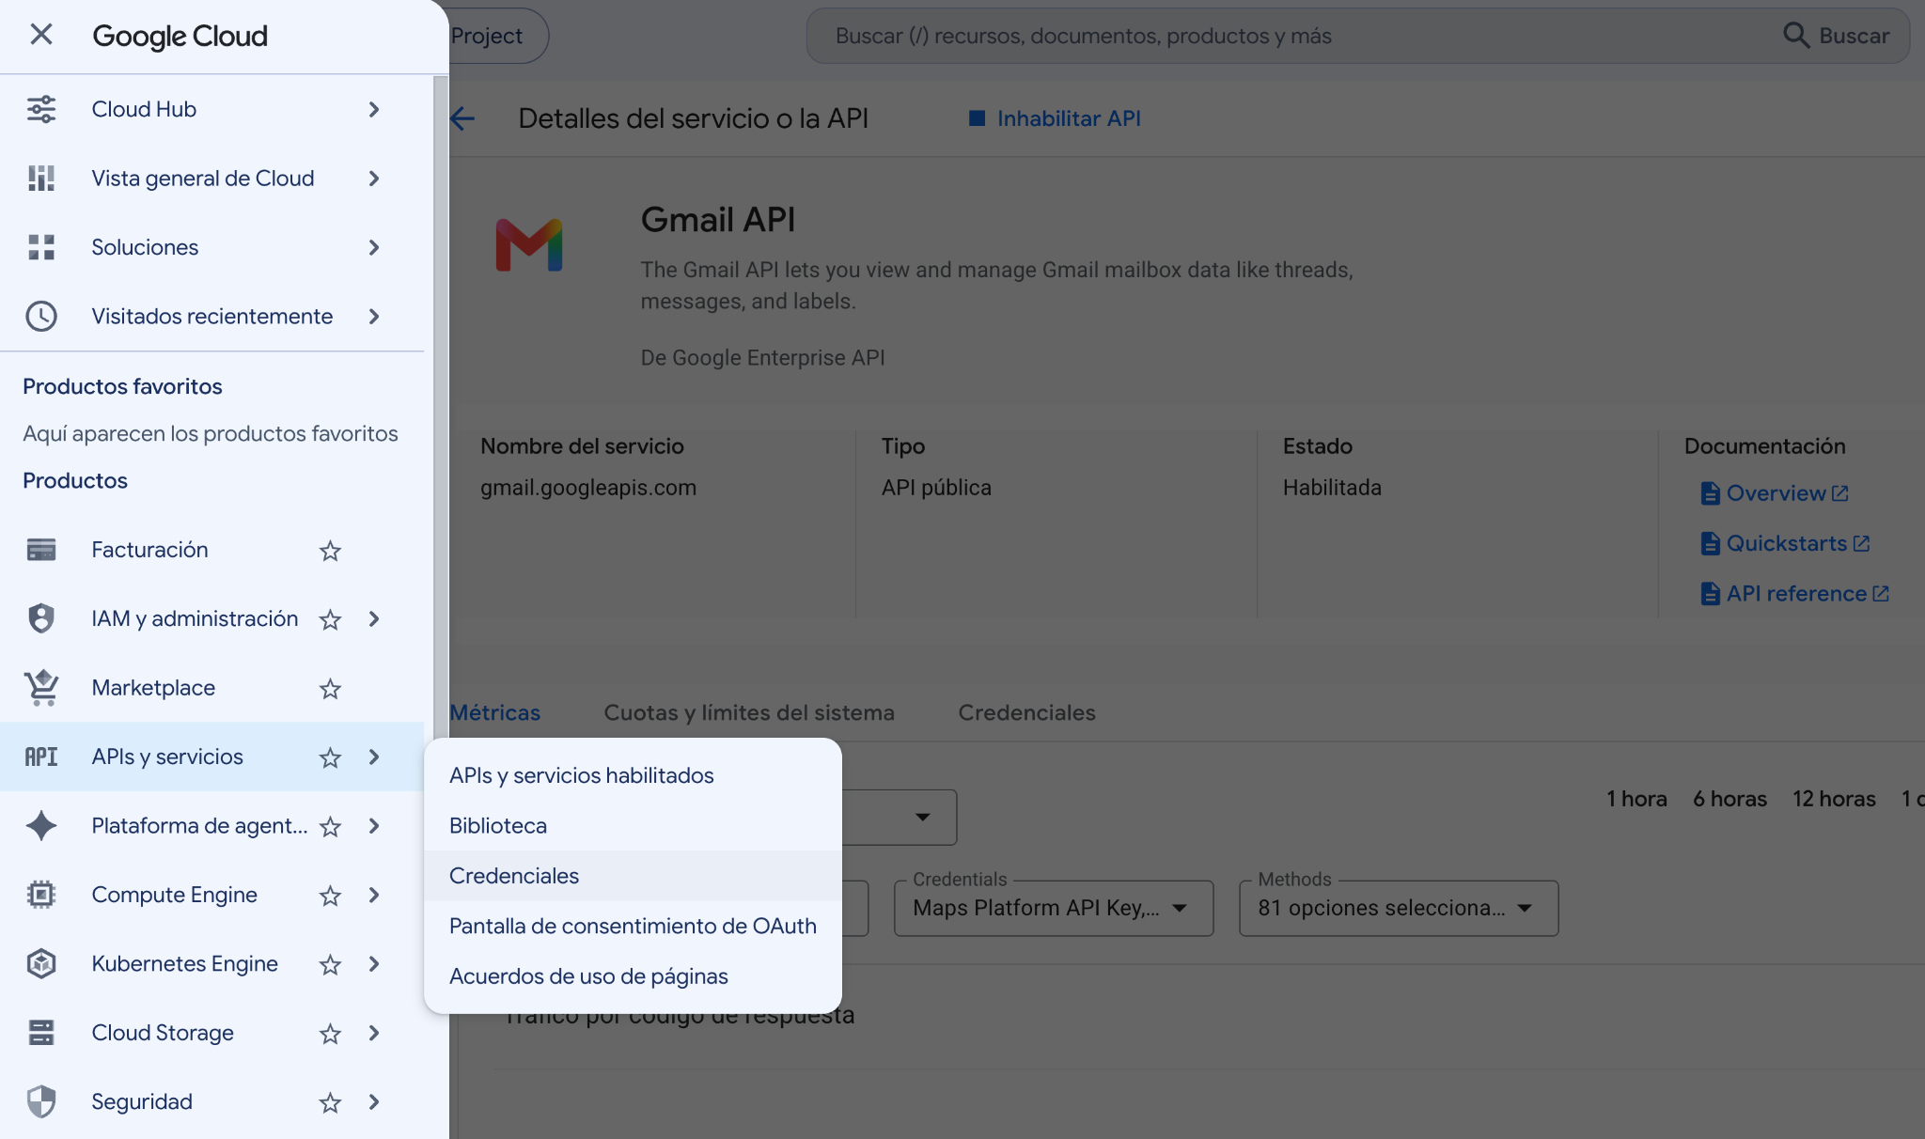
Crear ID de Cliente OAuth
Generamos un nuevo ID de Cliente de OAuth para el envío de Email.
1
2
3
Desarrollo FrontEnd con Angular – código 634529

Slide 17
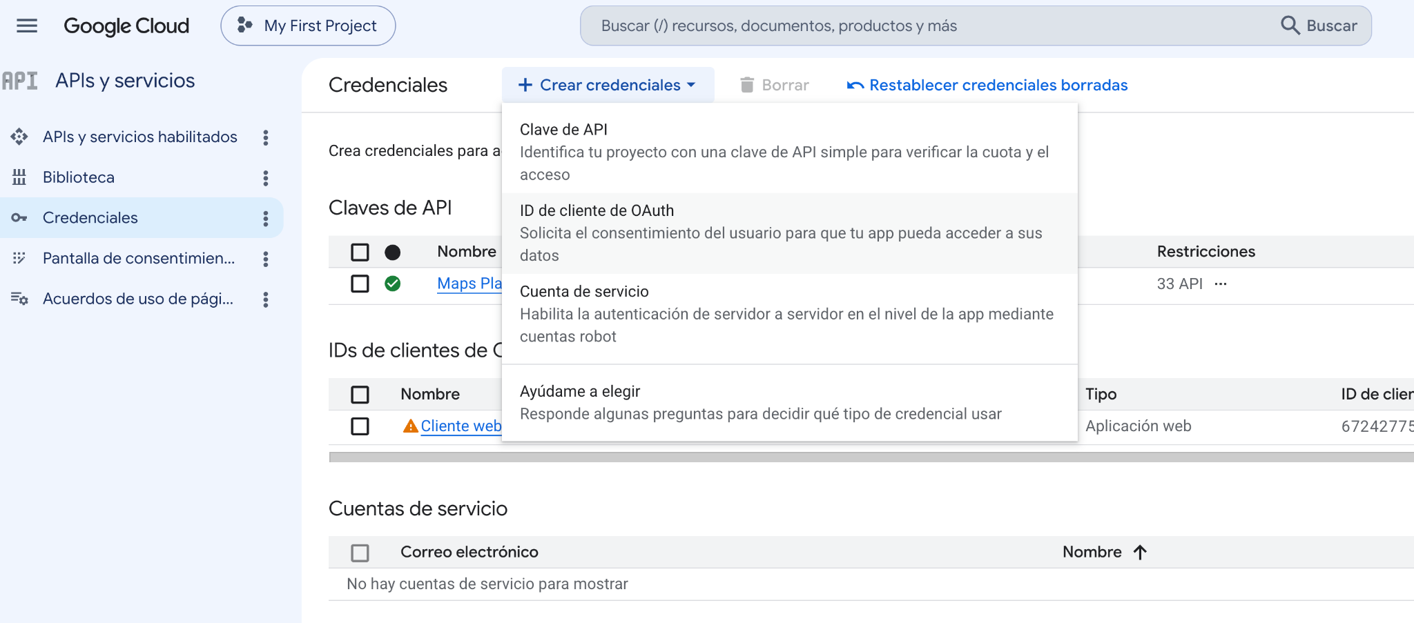
Crear ID de Cliente OAuth
Generamos un nuevo ID de Cliente de OAuth para el envío de Email.
Desarrollo FrontEnd con Angular – código 634529

Slide 18
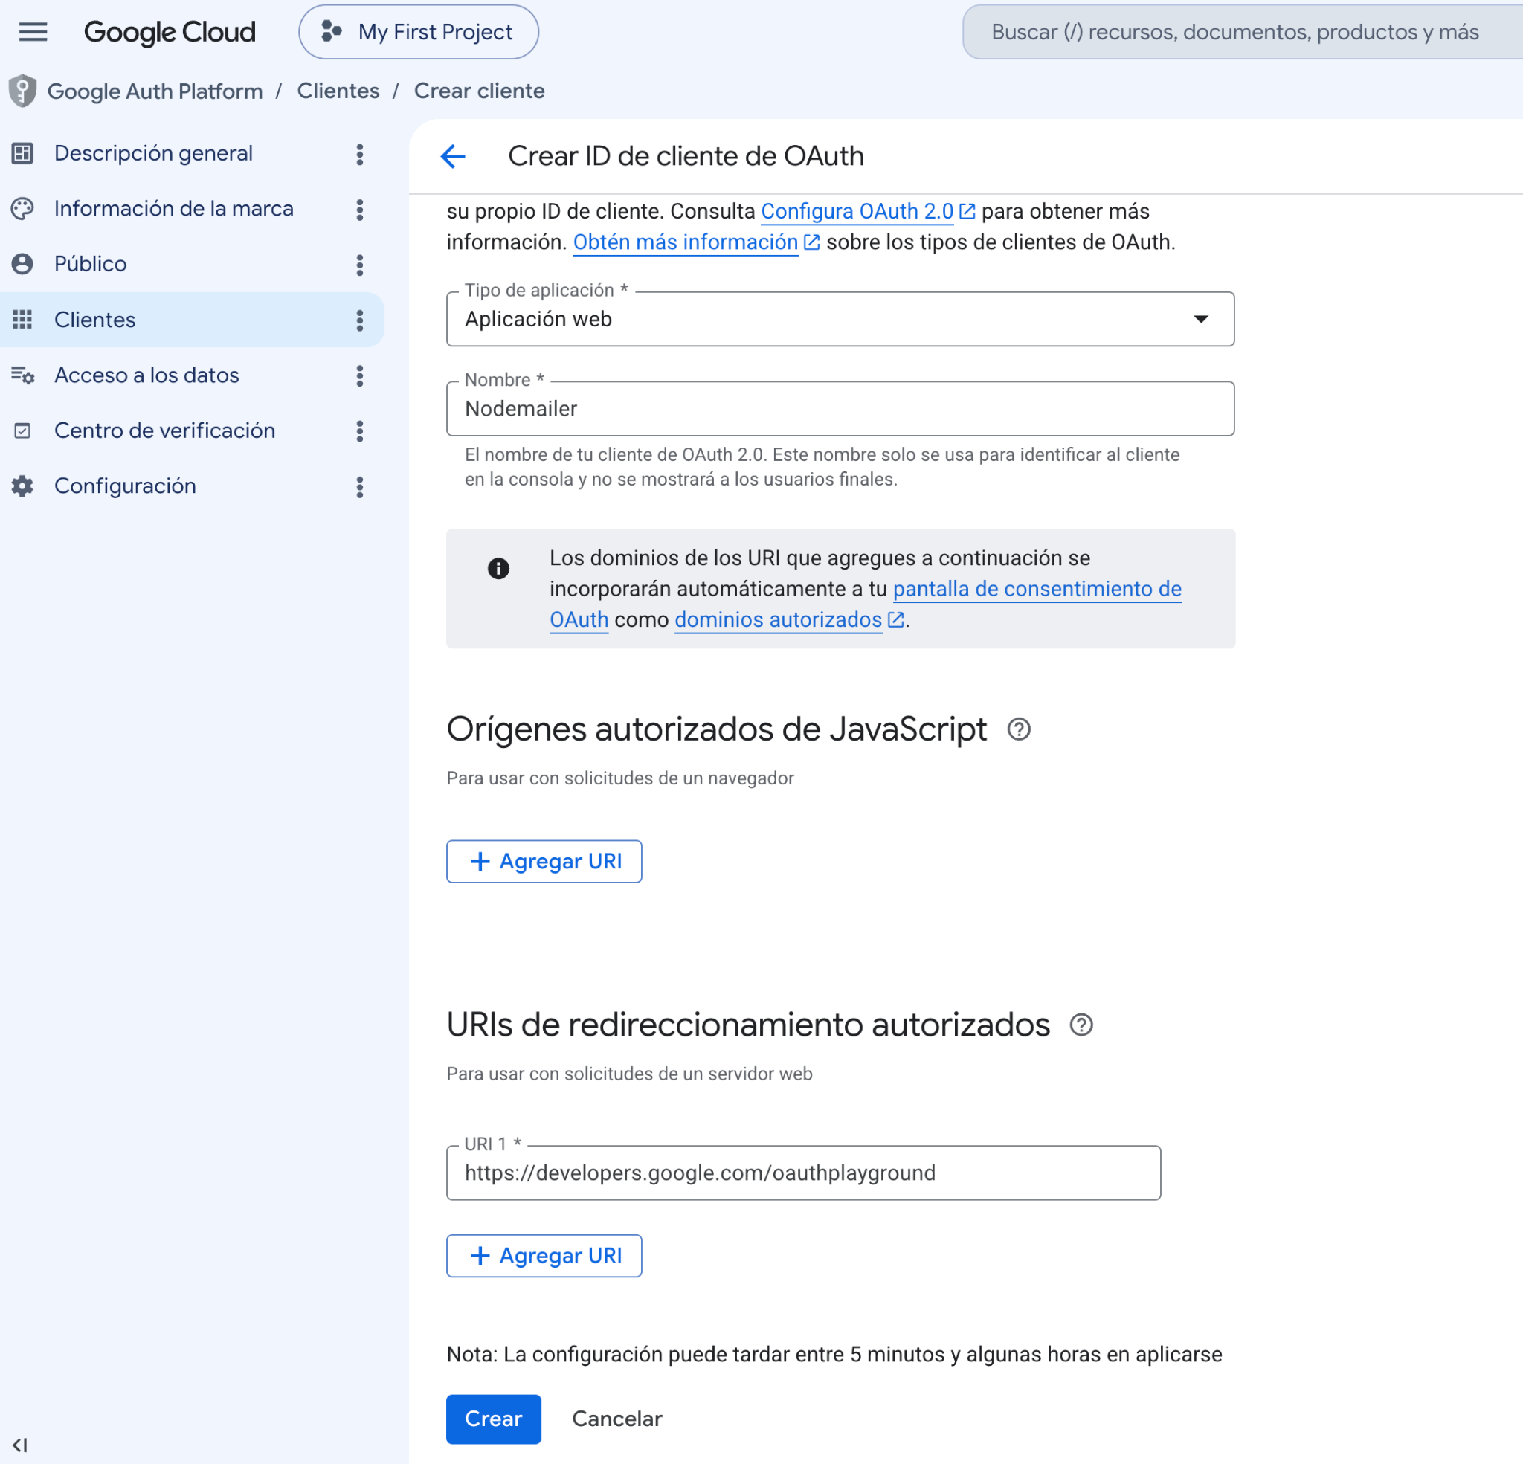
Crear ID de Cliente OAuth …
1
2
Llenamos con datos básicos de nuestra aplicación y luego presionamos “Crear”
3
4
Desarrollo FrontEnd con Angular – código 634529

Slide 19
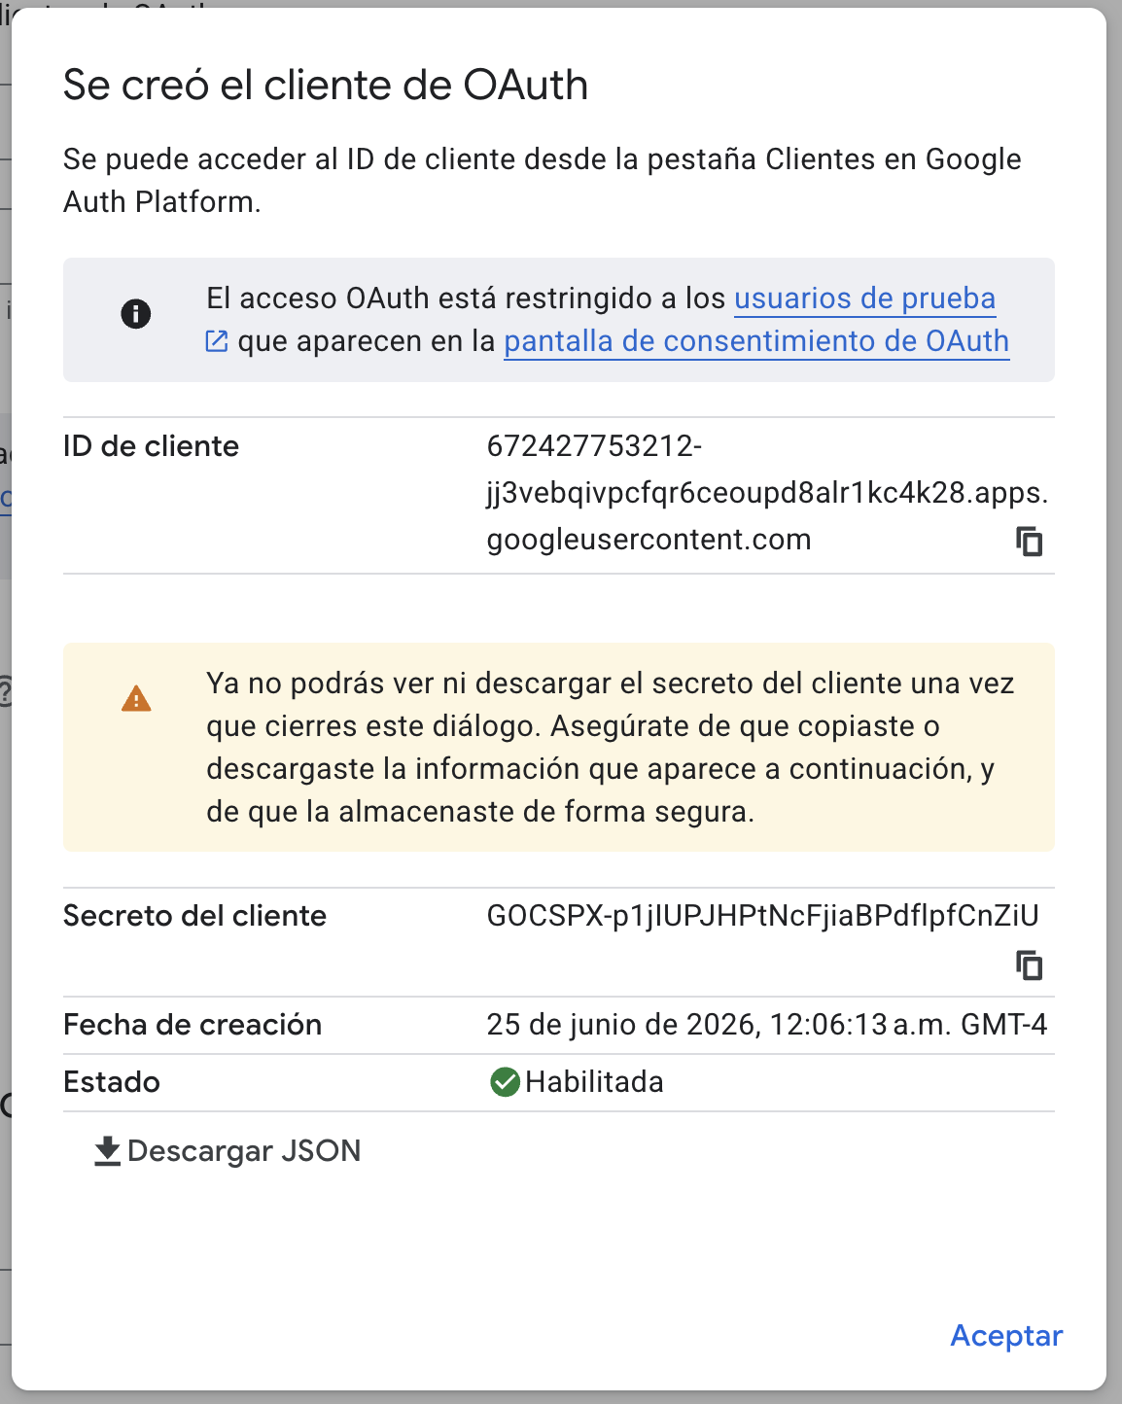
Crear ID de Cliente OAuth …
Google nos entrega un ID de cliente y un secreto de cliente.
1
2
Desarrollo FrontEnd con Angular – código 634529

Slide 20
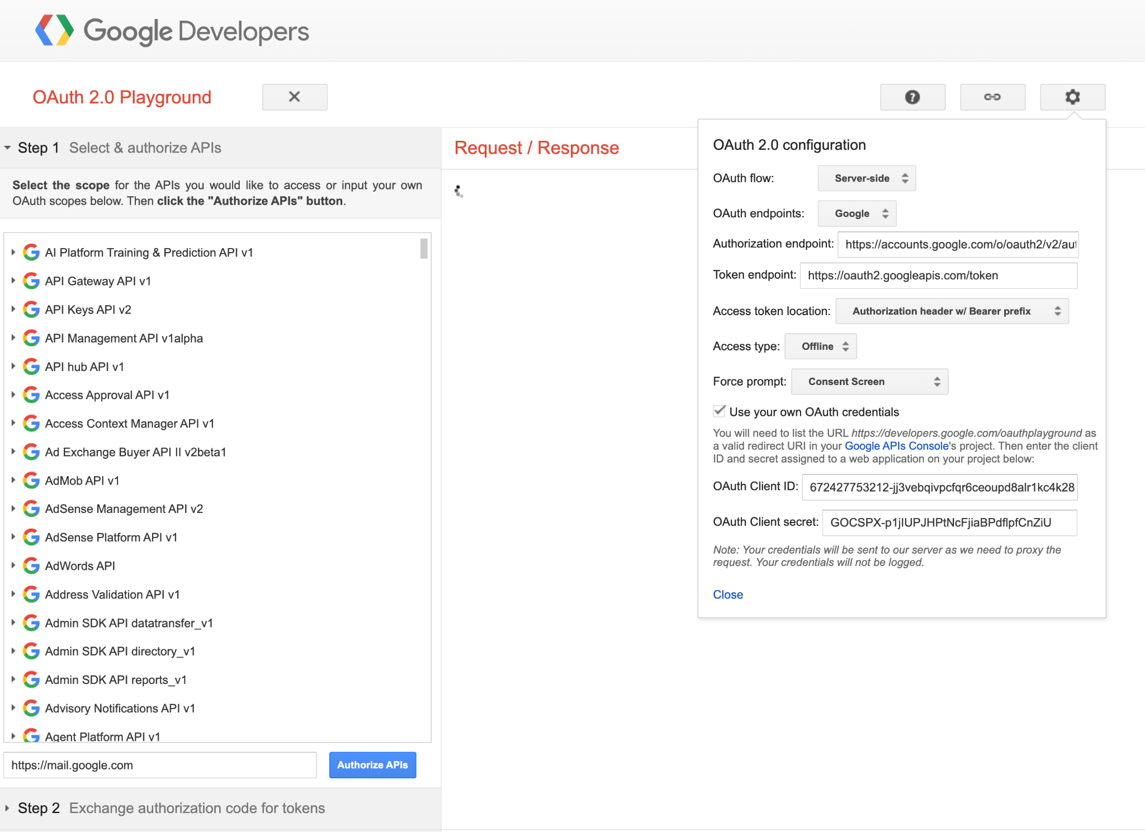
Crear ID de Cliente OAuth …
Navegamos a la siguiente URL:
https://developers.google.com/oauthplayground
Seguimos los pasos en estricto rigor y al final presionamos “Authorize APIs”
2
3
4
Se deben llenar los datos 3 y 4 con el ID de cliente y el secreto
1
5
Desarrollo FrontEnd con Angular – código 634529

Slide 21
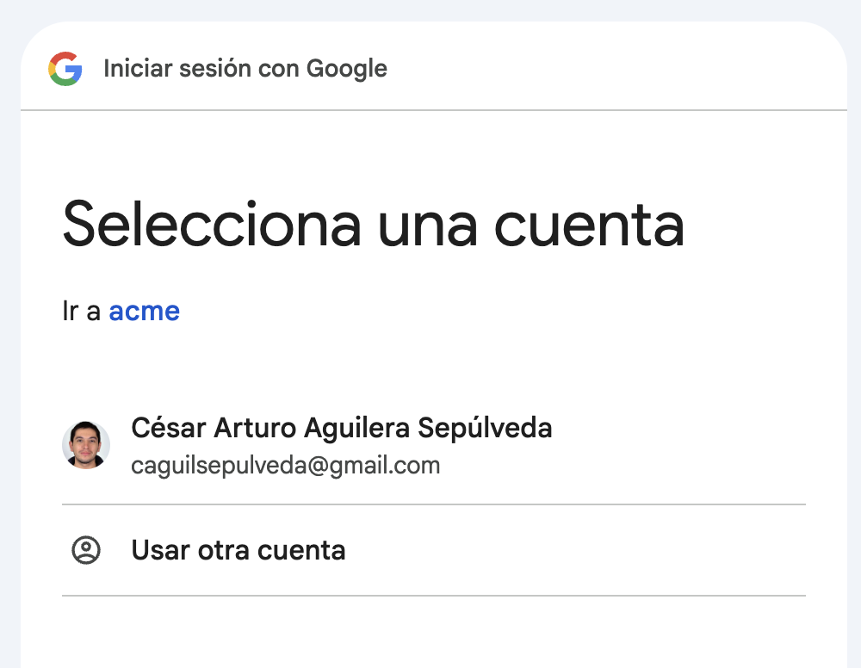
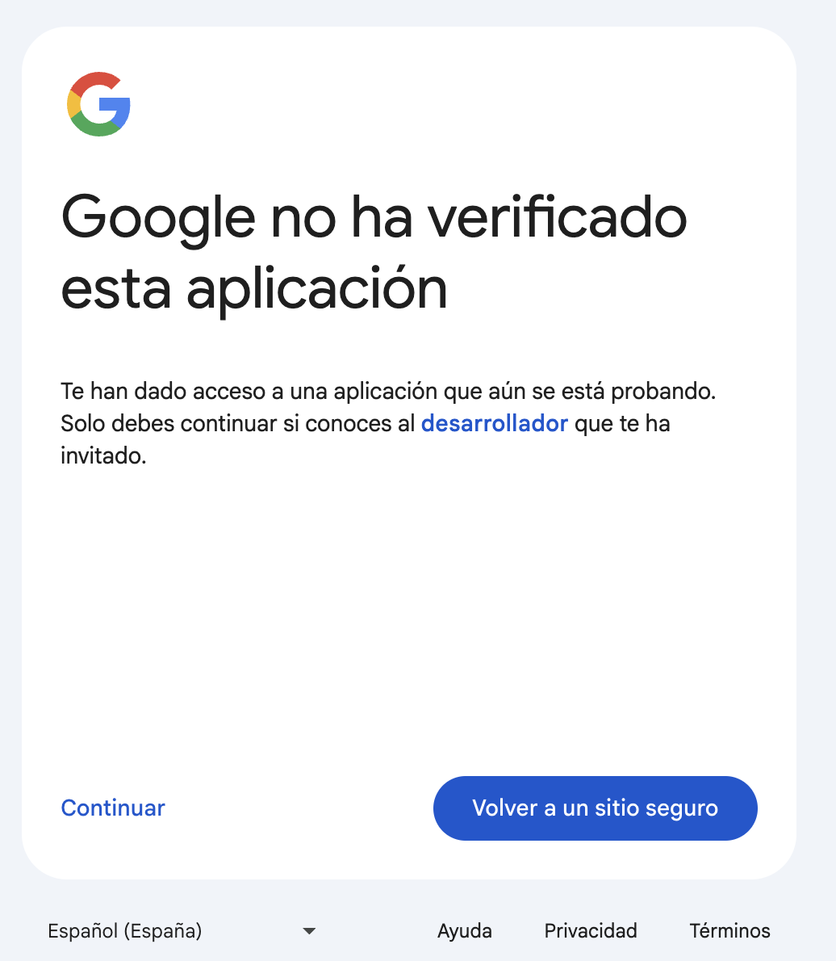
Crear ID de Cliente OAuth …
Google nos solicitará escoger la cuenta Gmail y conceder el permiso de acceso a nuestra aplicación (esto en varias pantallas)
1
2
Desarrollo FrontEnd con Angular – código 634529

Slide 22
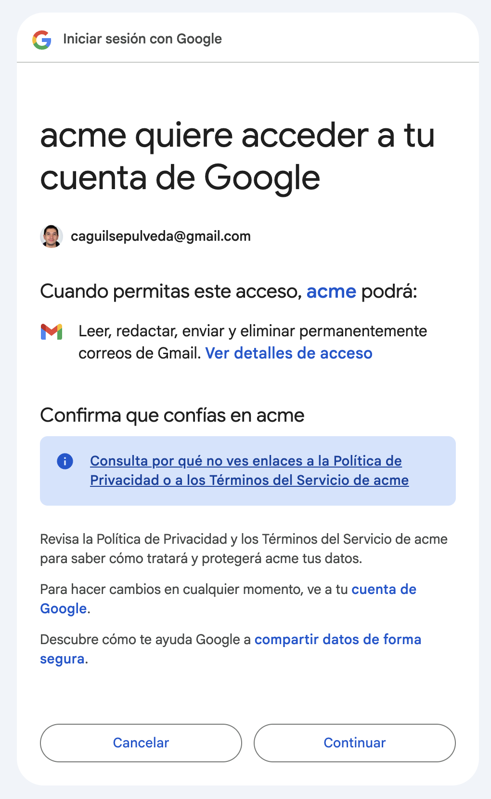
Crear ID de Cliente OAuth …
Como paso final permitimos el acceso.
Se indica los permisos que se conceden a nuestra aplicación
Desarrollo FrontEnd con Angular – código 634529

Slide 23
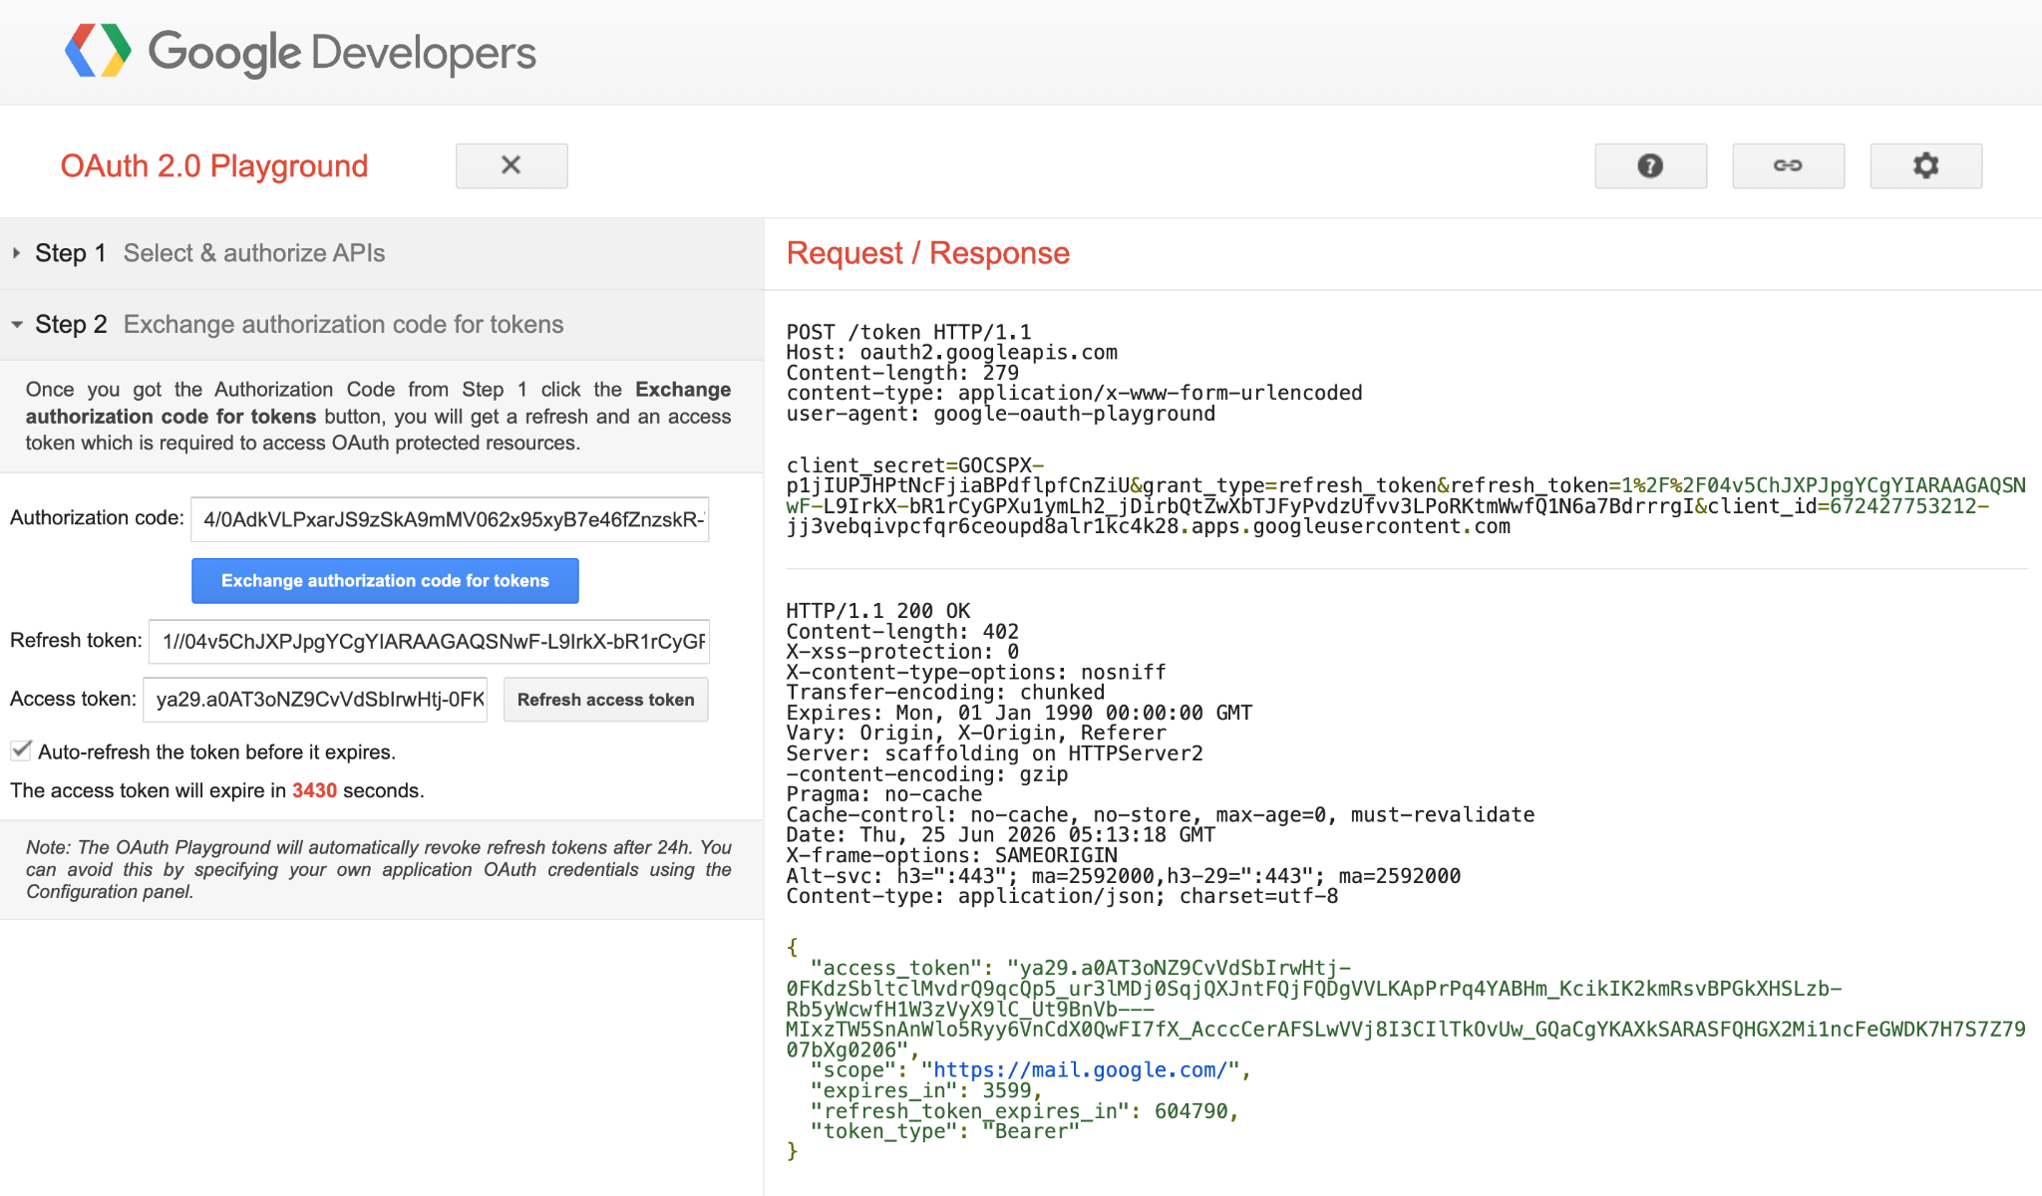
Crear ID de Cliente OAuth …
Ya estamos en el panel de administración de OAuth 2.0 Playground
Generamos un Refresh Token y un Access Token presionando el botón azul. Seleccionamos “Auto-refresh the token before it expires”
Desarrollo FrontEnd con Angular – código 634529

Slide 24
Implementar el envío con JavaScript
Vamos a nuestro proyecto backend para implementar un envío de email.
Instalar las librerías necesarias:
> npm install nodemailer googleapis
Desarrollo FrontEnd con Angular – código 634529

Slide 25
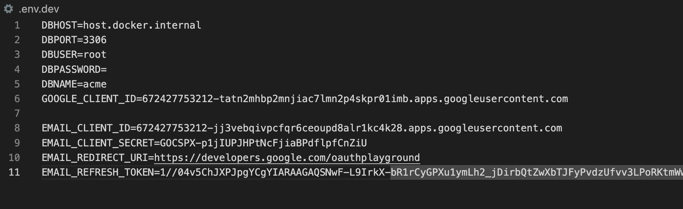
Implementar el envío con JavaScript
Configuramos las variables de ambiente
.env.local - .env.dev - .env.prod
Credenciales entregadas por la API de Google Mail
Desarrollo FrontEnd con Angular – código 634529

Slide 26
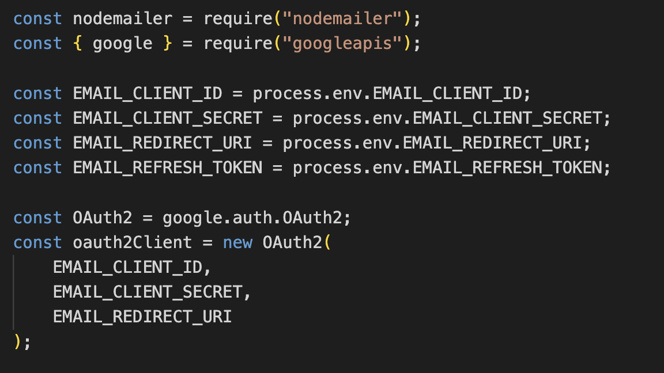
Implementar el envío con JavaScript
Implementamos
Obtenemos las credenciales desde las variables de ambiente
app.js
Crea el cliente de autenticación OAuth para interactuar con el servicio de google
Desarrollo FrontEnd con Angular – código 634529

Slide 27
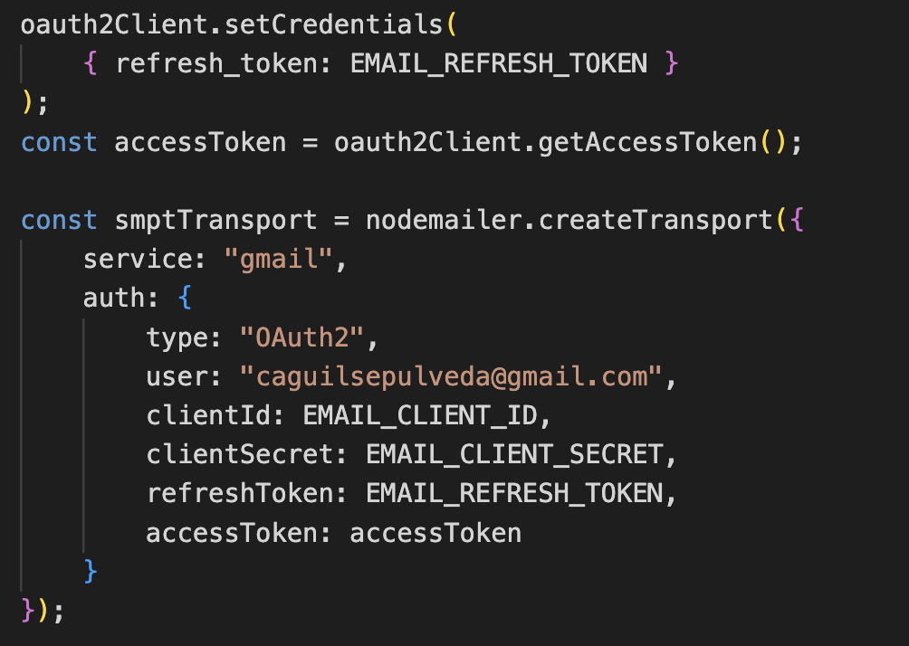
Implementar el envío con JavaScript
Crea un objeto Transport que contiene todos los datos relativos a credenciales de autorización para hacer uso del servicio de GMail
Implementamos
app.js
Desarrollo FrontEnd con Angular – código 634529

Slide 28
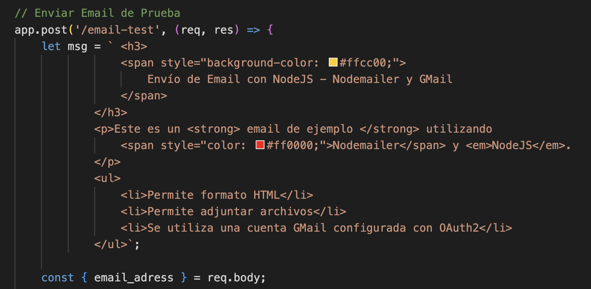
Implementar el envío con JavaScript
Implementamos
app.js
Implementamos un endpoint para gestionar el envío de correos
Recibimos la dirección de email desde el body
Desarrollo FrontEnd con Angular – código 634529

Slide 29
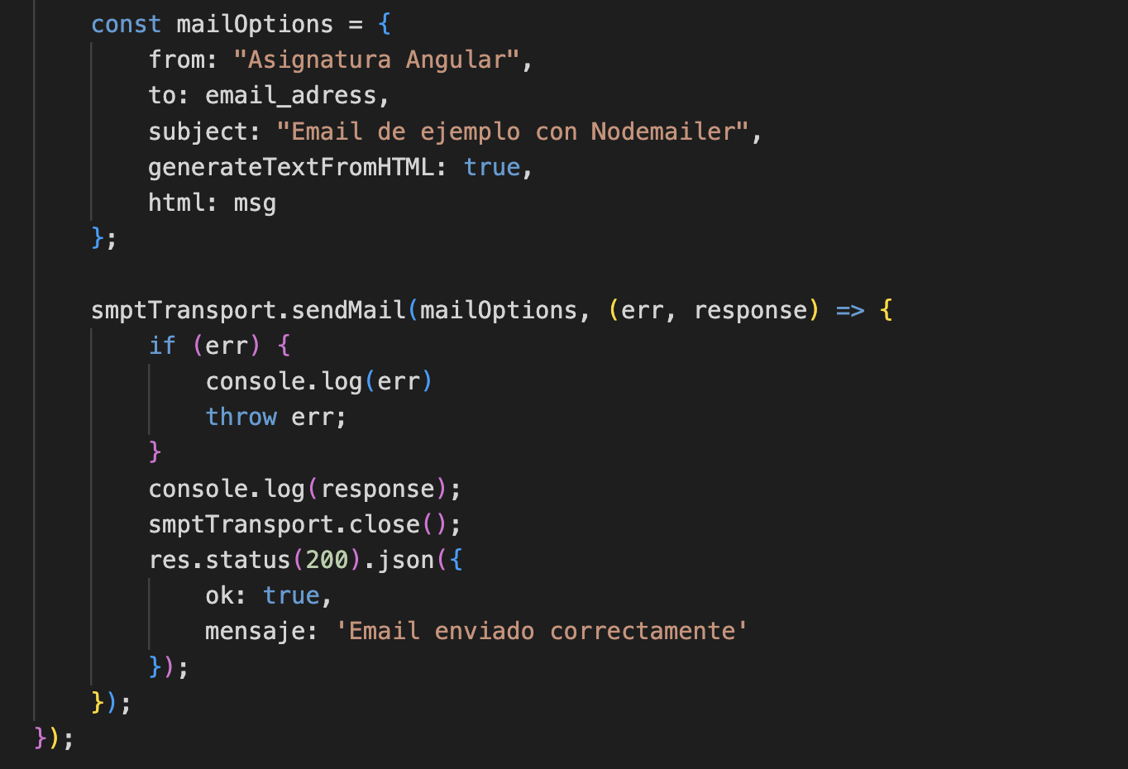
Implementar el envío con JavaScript
Creamos un objeto JSON con todos los datos relativos al email que queremos enviar
Implementamos
app.js
Realizamos el envío mediante la función sendMail()
Desarrollo FrontEnd con Angular – código 634529

Slide 30
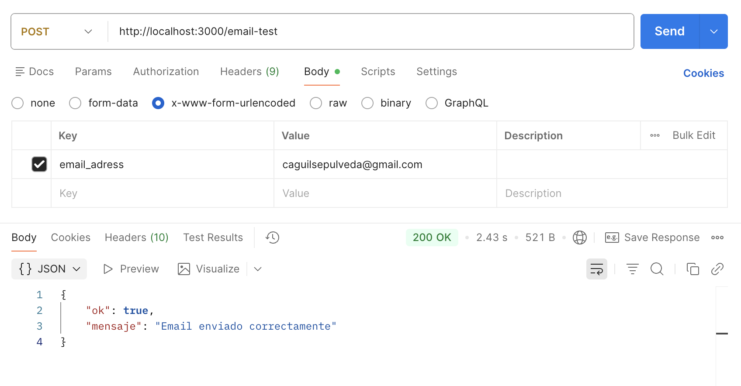
Ejecutar la Aplicación
Ejecutamos nuestro programa de NodeJS
> npm start
Probamos nuestro endpoint /email-test desde postman
1
3
2
4
Desarrollo FrontEnd con Angular – código 634529

Slide 31
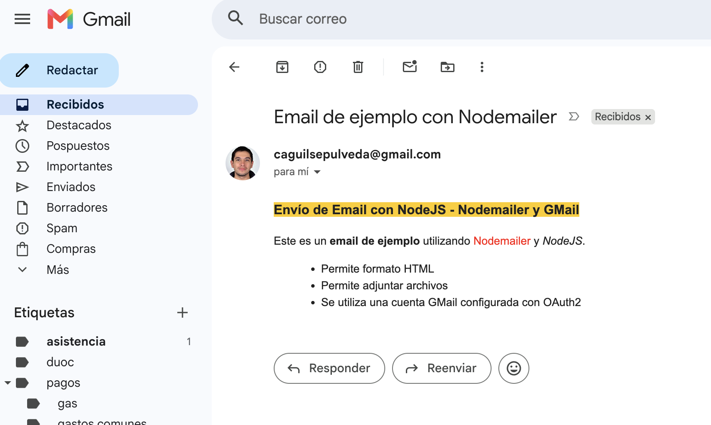
Ver el Resultado
Visualizamos el email que recibimos en nuestra casilla de destinatario
Desarrollo FrontEnd con Angular – código 634529

Slide 32
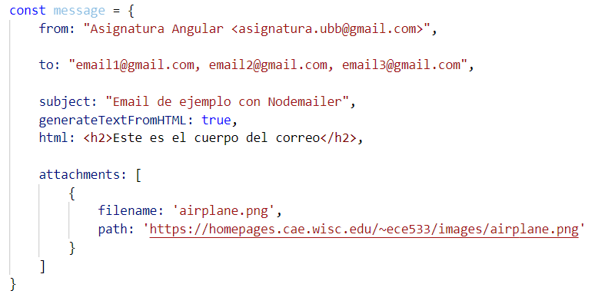
Envío de Archivos Adjuntos
Si desea enviar el correo electrónico con un archivo adjunto y a varias cuentas:
Desarrollo FrontEnd con Angular – código 634529

Slide 33
Desafío
Construya un endpoint recuperación de contraseña en el backend.
Implemente la solución Angular necesaria para permitir a un usuario recuperar el acceso a su cuenta:
Considere usar un token temporal para el link de recuperación o código de verificación.
Considere uso de formularios y validaciones mínimas.
Desarrollo FrontEnd con Angular – código 634529

